Slide 1

Les coulisses du PMSI
_{Marlène BERNARD}
_{Pauline RENAUD}
_{Sandra STEUNOU}
_{Meetup SNDS}
_{20 février 2019}

Slide 2

Sommaire
Présentation générale du PMSI
Le circuit des données PMSI
Le PMSI : Que peut-on faire avec ? Que ne permet-il pas ?

Slide 3
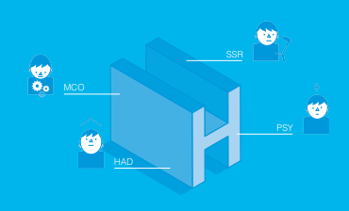
Présentation générale du PMSI
PMSI = Programme de Médicalisation des Systèmes d’Information
Notes:
Histoire du PMSI commence aux Etats-Unis,
Inspiré par les travaux américains de Yale, 1975 : Partant d’une base de données réelles, l’équipe de Robert Fetter construit 467 groupes iso-ressources de patients. Ce sont les Diagnosis Related Groups (DRG), définis par :
* les caractéristiques démographiques du patient,
* sa pathologie et ses comorbidités,
* les soins délivrés.
Mieux comprendre la boîte noire Hôpital : il faut « médicaliser » les informations : c’est le « Projet de Médicalisation des Systèmes d’Information » qui deviendra « Le Programme de Médicalisation des Systèmes d’Information »
GHM

Slide 4


Cadre juridique
Loi de 1991 portant réforme hospitalière :
« … les établissements de santé, publics et privés, procèdent à l’analyse de leur activité […] ils mettent en œuvre des systèmes d’information qui tiennent compte notamment des pathologies et des modes de prise en charge en vue d’améliorer la connaissance et l’évaluation de l’activité et des coûts et de favoriser l’optimisation de l’offre de soins… »
Notes:
Phase expérimentale, plusieurs circulaires, puis Loi de 1991 – Réforme hospitalière : « … les établissements de santé, publics et privés, procèdent à l’analyse de leur activité […] ils mettent en œuvre des systèmes d’information qui tiennent compte notamment des pathologies et des modes de prise en charge en vue d’améliorer la connaissance et l’évaluation de l’activité et des coûts et de favoriser l’optimisation de l’offre de soins … »
Mise en place progressive de Départements d’Information Médicale (DIM), de Médecins DIM et de Techniciens (TIM)
Toutes les hospitalisations ou venues en établissement hospitalier public ou privé
3 objectifs / intérêts pour les tutelles mais pas allocation des ressources au départ => ce nouvel objectif est ensuite apparu et devenu primordial.

Slide 5


Financement des établissements de santé
D’un outil de description de l’activité médicale…
…à un outil d’allocation des ressources
Notes:
Information utilisé pour calculer les recettes des établissements
Arrivée de la tarification à l’activité en 2004 (T2A)
S’applique aux champs MCO et HAD
Base de données médico-économique
Le PMSI décrit de manière synthétique et standardisée l’activité médicale des établissements de santé avec comme objectifs: - planifier et organiser les soins hospitaliers sur le territoire français - financer les établissements en fonction de leur activité.

Slide 6





Quelques repères historiques
_{Données en psychiatrie (RIM-P)}
Généralisation en MCO pour les établissements
_{« ex-DG »}
Données SSR depuis 1999 pour les établissements sous DGF et 2003 pour les établissements OQN
_{MCO}
_{PSY}
₁₉₉₅
₁₉₉₇
₁₉₉₉
₂₀₀₀
₂₀₀₅
₂₀₀₇
Extension aux cliniques privées « ex-OQN » pour le MCO
_{Création de l’ATIH en 2000}
_{Données HAD}
_{SSR}
_{HAD}
Notes:
1992 : Parution du premier manuel d’utilisation des GHM, le PMSI-MCO se met peu à peu en place
Les données deviennent de plus en plus riches
Nb GHM auj en MCO
Grouper les séjours
Le PMSI couvre 4 « champs » de l’activité hospitalière
MCO: médecine, chirurgie, obstétrique (ou soins de courte durée)
SSR: soins de suite et de réadaptation
HAD: hospitalisation à domicile
Psy: psychiatrie
Les fichiers transmis sont variables selon le statut des établissements
DG, DGF, exDG: correspond au mode de tarification « dotation globale de financement » des établissements publics et participant au service public hospitalier (PSPH auj ESPIC) avant la T2A
OQN, exOQN: correspond au mode de tarification « sous objectif quantifié national » des établissements privés à but lucratif avant la T2A

Slide 7
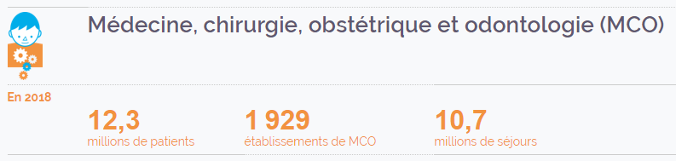
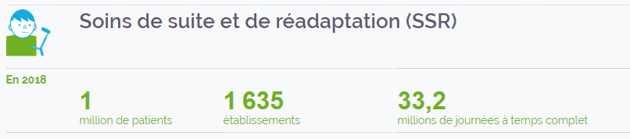
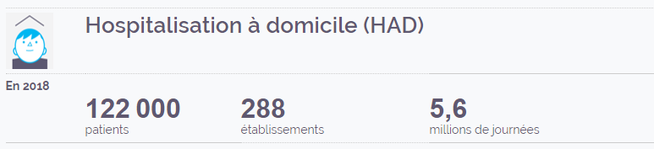
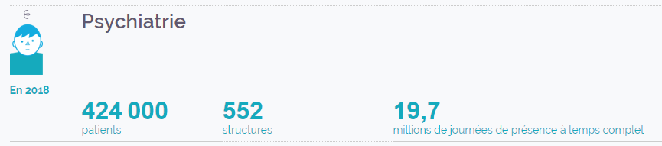
Chiffres clés (2018)
Notes:
Hospitalisation tous champs
12,8
millions de patients
3 295
établissements
191
patients pour 1 000 habitants

Slide 8
Contenu du PMSI
Tout séjour dans un établissement de santé fait l’objet d’un recueil sur :
le patient
les mouvements
les diagnostics
les actes réalisés
Notes:
le patient : numéro anonyme permanent, date de naissance, sexe, code postal de résidence, lieu d’hospitalisation, le niveau de dépendance (pour les champs autres que le PMSI)
les mouvements : dates d’entrée et de sortie, mode d’entrée et provenance, mode de sortie et destination
les diagnostics : diagnostic principal, diagnostic relié, diagnostics associés
les actes réalisés : chirurgicaux, interventionnels, radiologiques…
Chaque hospitalisation donne lieu à la création d’un recueil d’informations qui répertorie des données administratives et médicales extraites du dossier médical du patient. Dans ce recueil se trouvent résumés les problèmes de santé pris en charge et les actes médicaux réalisés pour les diagnostiquer et les traiter. A l’hôpital, une structure dédiée, le département de l’information médicale, gère la collecte de ces données pour les transmettre à l’ATIH. L’agence définit la nature des informations à recueillir, enregistrées sous forme de codes selon les nomenclatures de santé règlementaires.

Slide 9

Les nomenclatures utilisées
Codage des diagnostics médicaux :
CIM10 en MCO, HAD, SSR, PSY
Modes de prise en charge en HAD
Codage des actes :
Actes médicaux en CCAM (MCO, SSR, HAD, Ext)
Actes de rééducation et réadaptation CSARR (SSR)
Actes en NGAP (Ext)
Codage de la dépendance :
AVQ (SSR, HAD, PSY),
Indice de Karnofsky (HAD)
Codage des consommables : UCD (MCO, HAD, SSR) et LPP (MCO)

Slide 10





Anonymisation des données
et chaînage
N°Anonyme (ANO)
= n°de sécurité sociale crypté
Date de naissance
N°sécurité sociale
…
Etude ne fonctionne que sur les patients sans problème de chainage
Sexe
_{ANO}
_{ANO}
_{SSR}
_{ANO}
_{ANO}
_{ANO}
_{MCO}
_{HAD}
_{ANO}
_{ANO}
_{PSY}
Notes:
Les données collectées par les établissements sont traitées par des logiciels fournis par l’ATIH et comprenant notamment un programme d’anonymisation qui affecte à chaque patient un numéro (ANO), constant pour tous les séjours du patient et dans les 4 champs du PMSI.
Ce numéro est obtenu en appliquant 3 fois un algorithme aux données du patient (N°SS, date de naissance et sexe) pour qu’il ne soit pas possible de revenir au patient.
Permet les analyses statistiques par patient et les travaux sur les parcours de soins.

Slide 11
Le circuit des données PMSI

Slide 12



Le circuit des données PMSI
Envoi mensuel sauf PSY : trimestriel
Envoi cumulatif, depuis 01/01
Changement de campagne tarifaire au 01/03 sauf PSY
Des évolutions annuelles ou infra-annuelles : liste en sus molécules onéreuses, CCAM, CIM10, liste des Finess géographiques, nouveaux recueils…
3 acteurs majeurs

Slide 13




Le circuit des données PMSI
Codage de l’IM dans les ES privés/publics
Outil de validation des données des ES (Ovalide)
Arrêtés de versement
Logiciels : Paprica, Pivoine, GenRSA, GenRHA, Agraf…
Notes:
Étape 1 : codage en établissement, centralisé ou décentralisé, organisation libre de chaque ES
Étape 2 : transmission des données sous le format demandé avec les logiciels mis à disposition par l’Atih (rapports d’erreurs, blocage des transmissions)
Etape 3 : restituions sur ePMSI : Ovalide et arrêtés de versement, ré-indexation des séjours et FOIN 2 et 3

Slide 14

Le circuit des données PMSI
Bases nationales
PMSI, SNDS
Notes:
Etape 4 : validation établissement
Etape 5 : consultation de ePMSI, échanges avec les ES, validation par ARS
Etapes 2 à 5 peuvent se répéter
Etape 6 : constitution des bases nationales à l’Atih
Etape 7 : mise à disposition sur la plateforme Atih et transmission à la CNAM pour intégration au SNDS

Slide 15
Le PMSI : Que peut-on faire avec? Que ne permet-il pas ?

Slide 16

Le PMSI permet :
Médicaliser le système d’information hospitalier
Analyser et restituer les données des établissements de santé
Connaître, suivre et cartographier l’activité médicale des établissements de santé
Etudier la performance des établissements
Maîtriser les dépenses de santé et réguler l'offre de soin
Analyser les parcours patients intra-hospitalier, inter-champs
Mesurer la qualité de la prise en charge
Connaitre la précarité financière des patients
Etudier la santé des populations
Intégrer automatiquement des indicateurs dans la statistique annuelle des établissements (SAE)
Financer les établissements publics et PSPH
Notes:
LE PMSI :à quoi ça sert et que peut-on faire avec?
Connaître l’activité médicale des établissements de santé afin de décrire et de financer les établissements
Performance des établissements de santé : suivi de l'activité, données financières établissements, parts de marché
Maîtrise des dépenses de santé et régulation de l'offre de soin : suivi et analyse des dépenses d’activité, suivi des dépenses de médicaments et dispositifs médicaux en sus, analyse des taux d’hospitalisation par zones géographiques
Connaitre la précarité financière des patients : CMU, CMUC, AME, SU

Slide 17

Le PMSI ne permet pas :
…seul, d’analyser les parcours patients ville-hôpital
…encore, d’être chainé directement avec les résumés de passages aux urgences (RPU)
De repérer de manière certaine les hospitalisations programmées
Analyser l’exhaustivité des consultations externes des établissement de santé du secteur privé
Etudier l’activité d’un établissement par service, par praticien, par salle d’intervention
Caractériser les patients d’un point de vue socio-économique (emploi, éducation…)
Notes:
Précarité sociale: l’emploi, le niveau d’éducation ou l’isolement social.

Slide 18







Pour qui ?
Services du ministère
Assurance maladie
Agences régionales de santé (ARS)
Fédérations hospitalières
Etablissements de santé
Autres organismes nationaux
Enseignants, chercheurs
Entreprises : cabinets d’étude et de conseil, sociétés de services informatiques, médias...
Notes:
Services du ministère: : Direction générale de l’offre de soins (DGOS), Direction de la sécurité sociale (DSS), Direction générale de la cohésion sociale (DGCS), Direction de la recherche, des études, de l’évaluation et des statistiques (Drees)…
Autres organismes nationaux : Agence nationale de sécurité du médicament (ANSM), Agence nationale de santé publique (ANSP), Agence de la biomédecine (ABM), Agence nationale d’appui à la performance des établissements de santé (Anap), Centre national de gestion (CNG), Caisse nationale de solidarité pour l'autonomie (CNSA), Haute autorité de santé (HAS), Institut national du cancer (Inca)…

